Slide 1
電視托播流程
注意事項
1. 簡報方式製作指示方向，存成.JPG檔，
2.請於筆記本繕打跑馬燈

Slide 2
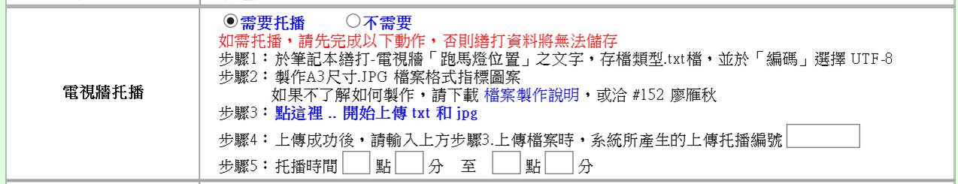
一，本會線上系統「線上會議活動登錄」表
「電視牆托播」欄位功能使用步驟：
若勾選不需要，則按一般登錄後儲存即可。
若勾選「需要托播」，則請完成下圖步驟1~5

Slide 3
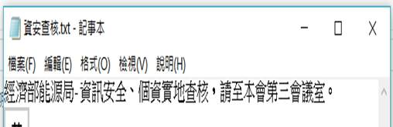
步驟1、 請於筆記本繕打
「跑馬燈位置」之文字，例如

Slide 4
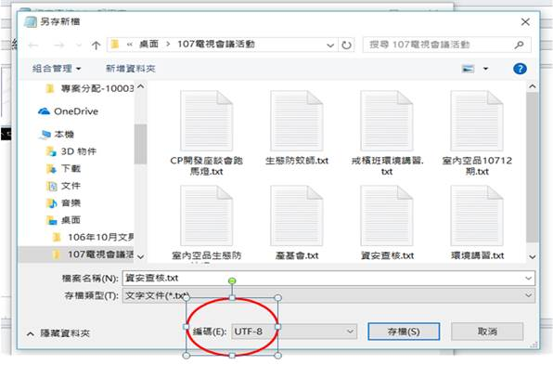
存檔格式： .txt檔，並請於紅色圈圈位置，「編碼」選擇UTF-8

Slide 5
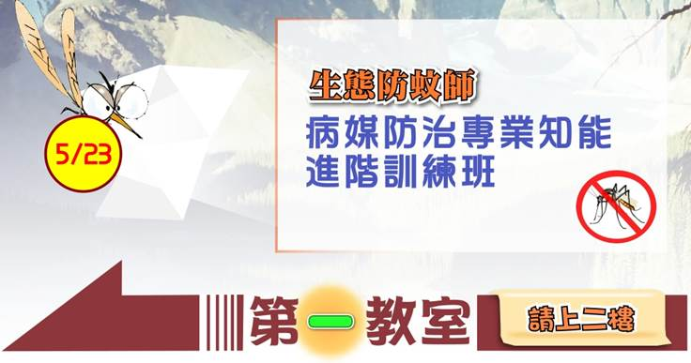
步驟2、製作A3尺寸.JPG 檔案格式指標圖檔
範例

Slide 6
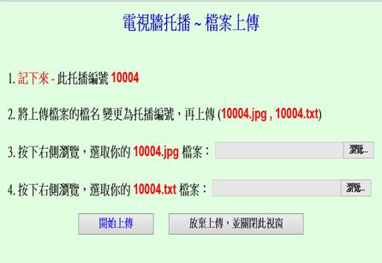
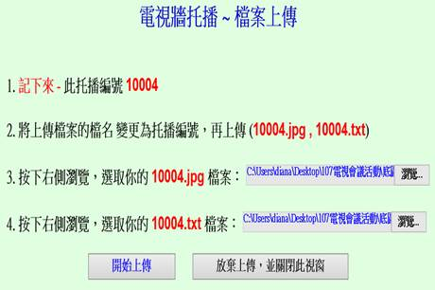
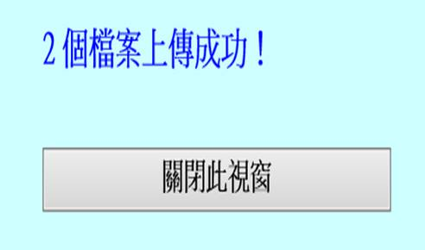
步驟3、點這裡 .. 開始上傳 txt 和 jpg
1.點選進來畫面 2.檔案瀏覽準備上傳畫面
3.檔案上傳成功畫面

Slide 7
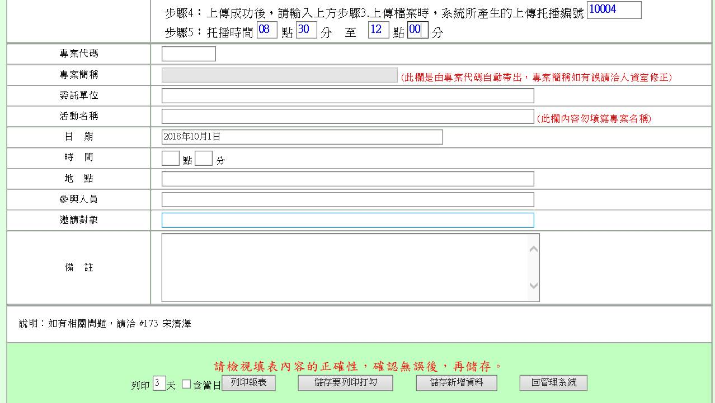
步驟4、5 完成後，依序完成所有欄位填寫
最後系統會發送E-mail給雁秋製作托撥排程

Slide 8
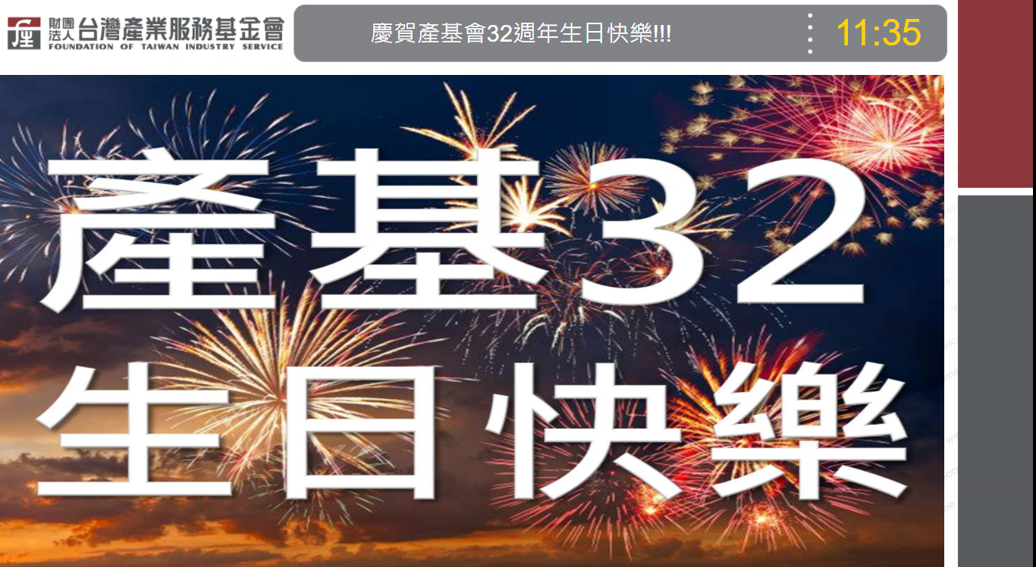
托播出現畫面大約是這樣

